Slide 1


Beginning of the Great Voyage
Docker & kubernetes
2023.09.26

Slide 2

Delegate
CHAPTER
CHAPTER
CHAPTER
Ⅰ
Ⅱ
Ⅲ
Docker
kubernetes
Docker와 연동
Docker 란
Docker와 기존 VM차이
Docker의 사용 이유
Docker의 한계
Kubernetes 란?
Kubernetes를 사용하는 이유
ubuntu

Slide 3

Ⅰ
Docker
Docker 란?
기존 시스템 에서 독자적인 시스템 환경으로 분리하여 구축하는 리눅스 컨테이너에
여러 기능을 추가하여 컨테이너로서 더 쉽게 사용할 수 있게 만들어진 오픈소스 프로젝트
도커 엔진
컨테이너를 사용하고 관리해주는 주체로
이 자체만으로도 컨테이너 제어 가능하다.
도커 이미지와 컨테이너
이미지: 컨테이너를 생성할 때 필요한 요소이며,
가상 머신 생성 시 사용하는 ISO파일과 동일
컨테이너: 이미지의 목적에 맞는 파일이 들어간 파일 시스템과
격리된 시스템 자원 및 네트워크를 사용할 수 있는 독립된 공간
독립되었기에 다른 컨테이너와 호스트의 영향을 받지 않는다.

Slide 4
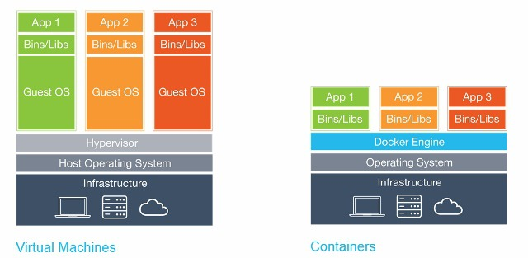
Ⅰ
Docker
Docker와 기존 VM차이
기존의 방식:
호스트로부터 독립적인 자원을
할당 받아 운용
도커 방식:
컨테이너에 필요한 커널은 호스트와 공유
컨테이너 안에는 애플리케이션 구동을 위한 라이브러리와 실행 파일만 존재
컨테이너를 이미지로 만들어 배포하는 시간이 기존 가상 머신 대비 빠르며
가상화 공간을 사용할 때의 손실이 거의 없다

Slide 5
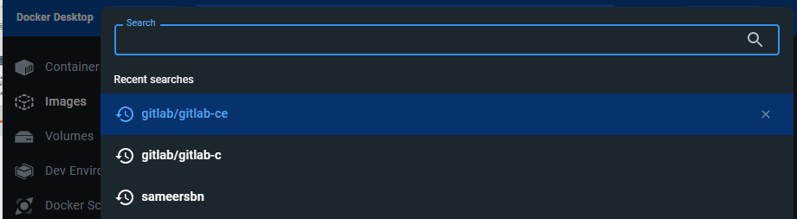
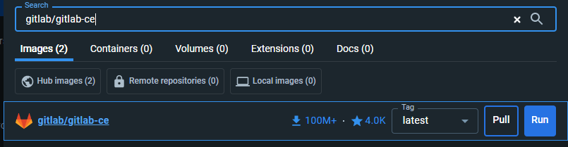
Ⅰ
Docker
Docker로 이미지를 받은 후 설치 예시
Docker desktop 이용
1) Docker Search에 설치할 이미지 파일 검색
2) 설치할 이미지 파일 옆에 Pull을 눌러 이미지 다운로드
Notes:
리눅스 네임 스페이스
별도의 공간을 할당해서 프로세스가 서로 간섭하지 못하게 파일 시스템과 네트워크 인터페이스 등을
따로 관리할 수 있게 해주는 로직
리눅스 컨트롤 그룹
리소스의 양을 관리하고 나눠주면서 독립적으로 할당해주는 로직

Slide 6
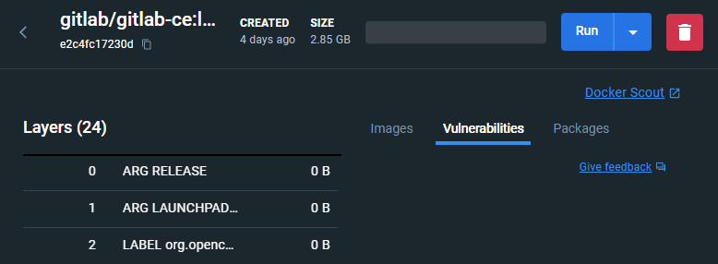
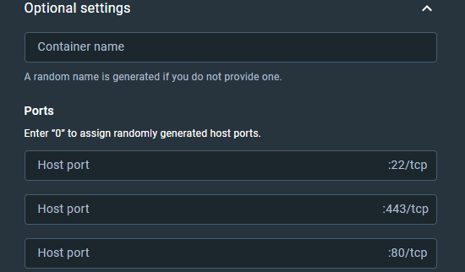
Ⅰ
Docker
Docker로 이미지를 받은 후 설치 예시
Docker desktop 이용
3) Images 에서 방금 다운받은 이미지 클릭 후 실행
4) Optional settings에서 containe이름 설정(안하면 랜덤)
Host 포트 지정해서 Run
Notes:
리눅스 네임 스페이스
별도의 공간을 할당해서 프로세스가 서로 간섭하지 못하게 파일 시스템과 네트워크 인터페이스 등을
따로 관리할 수 있게 해주는 로직
리눅스 컨트롤 그룹
리소스의 양을 관리하고 나눠주면서 독립적으로 할당해주는 로직

Slide 7
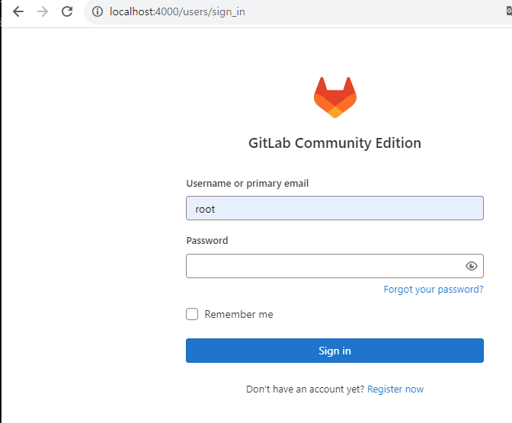
Ⅰ
Docker
Docker로 이미지를 받은 후 설치 예시
Docker desktop 이용
5) 실행 확인
Notes:
리눅스 네임 스페이스
별도의 공간을 할당해서 프로세스가 서로 간섭하지 못하게 파일 시스템과 네트워크 인터페이스 등을
따로 관리할 수 있게 해주는 로직
리눅스 컨트롤 그룹
리소스의 양을 관리하고 나눠주면서 독립적으로 할당해주는 로직

Slide 8
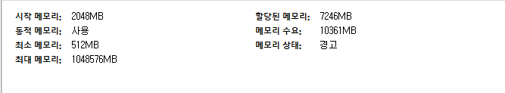
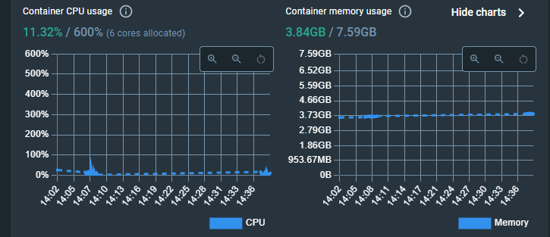
Ⅰ
Docker
실제로 VM과 Docker의 차이
Linux 기반 Gitlab 구동 시 리소스 소모 차이
VM머신 사용시 리소스 사용량
Docker의 리소스 사용량

Slide 9
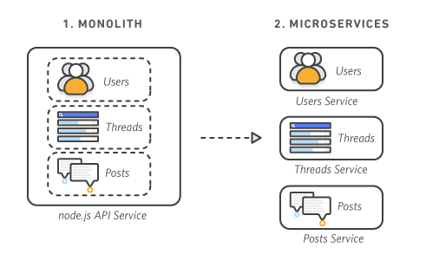
Ⅰ
Docker
모놀리스와 마이크로 서비스
모놀리스:
서비스를 하나로 묶어서 컴파일 및 테스트하기 때문에 수정 및 개발 시간이 오래 걸린다.
특정 서비스만 필요하더라도 하나로 묶어져 있기에 전체를 가져오기 때문에 리소스 낭비 발생
마이크로 서비스:
서비스를 각각으로 나누기 때문에 별도로 개발 및 테스트가 가능하며 수정 및 개발시간 감소한다.
따로 떨어져 있기 때문에 특정 서비스만 가져올 수 있다.

Slide 10
Ⅰ
Docker
Docker를 사용하는 이유
Docker의 경우 호스트 OS 위에서 실행되는 독립적인 공간을 제공하며
독립적인 개발 환경이 보장 된다.
1. 애플리케이션의 개발과 배포가 편리해진다.
컨테이너 내부에서 여러 작업을 한 뒤 배포를 할 때 이를 ‘도커 이미지’라는 일종의
패키지로 만들어 배포할 수 있다. 그렇기에 운영 서버에 새로 패키지를 설치할 필요가 없으며
의존성 걱정 없으며 커널을 포함하고 있지 않기 때문에 용량이 적어 배포 속도가 빠르다.
2. 여러 애플리케이션의 독립성과 확장성이 높아짐
마이크로 서비스 구조로 여러 모듈을 독립된 형태로 구성하고 있기 때문에
언어에 종속되지 않고 변화에 빠르게 대응하며 각 모듈 관리가 쉬워 독립성과
확장성이 높아진다.

Slide 11
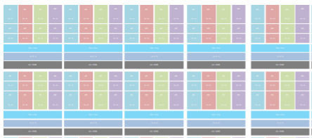
Ⅰ
Docker
Docker를 한계
1) 리눅스 환경이 아닌 경우 가상머신 필요
다양한 환경에서 사용할 수 있지만,
Docker는 컨테이너를 격리하는 기술로 리눅스 네임 스페이스와 리눅스 컨트롤 그룹 과 같은
리눅스 커널을 사용하게 된다.
그렇기에 Window 기반 OS의 경우 구동하기 위해서는 가상머신이 필요하다.
2) 서비스가 커질 수록 관리가 힘들다
서비스가 커지게 될수록 관리해야 하는 컨테이너의 양이 급격히 증가
도커를 사용하여 관리한다 하더라도 관리가 힘들고
배포 및 컨테이너 배치가 어렵다.
Notes:
리눅스 네임 스페이스
별도의 공간을 할당해서 프로세스가 서로 간섭하지 못하게 파일 시스템과 네트워크 인터페이스 등을
따로 관리할 수 있게 해주는 로직
리눅스 컨트롤 그룹
리소스의 양을 관리하고 나눠주면서 독립적으로 할당해주는 로직

Slide 12
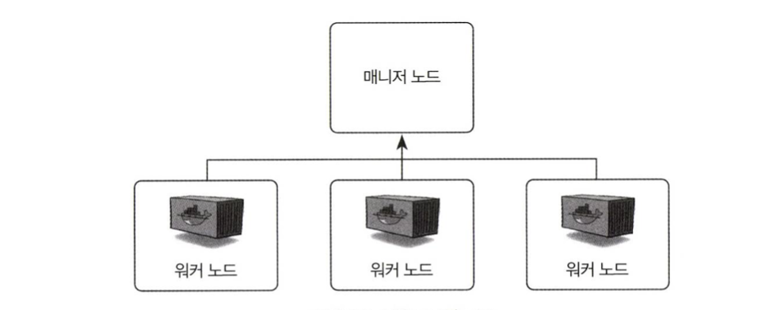
Ⅰ
Docker
Docker Swarm과 Docker Compose
1) Docker Swarm
여러 대의 서버를 하나로 통합하여 생기는 문제점들
서버가 추가된 것을 발견하고 어떤 서버에 컨테이너를 할당 할 것인가를 정해주고
서버에 걸리는 부하를 분산 시켜주는 솔루션
2) Docker Compose
여러 개의 컨테이너를 하나의 프로젝트로서 한번에 다루게 해주는 것
Notes:
리눅스 네임 스페이스
별도의 공간을 할당해서 프로세스가 서로 간섭하지 못하게 파일 시스템과 네트워크 인터페이스 등을
따로 관리할 수 있게 해주는 로직
리눅스 컨트롤 그룹
리소스의 양을 관리하고 나눠주면서 독립적으로 할당해주는 로직

Slide 13
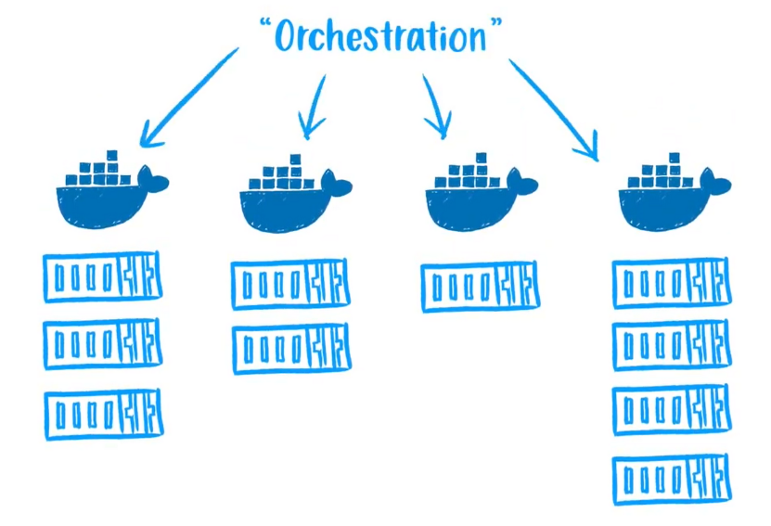
Ⅱ
Kubernetes
Kubernetes 란
2014년 구글에서 출시한 컨테이너 오케스트레이션 도구
배포, 스케일링, 스케줄링 및 관리를 자동화하는 포괄적인 시스템
오케스트레이션: 여러 대의 컨테이너를 효과적으로 관리해주는 도구
복잡한 컨테이너를 효과적으로 관리해주며 서버의 관리자 역할을 하는 도구

Slide 14
Ⅱ
Kubernetes
Kubernetes 의 특징
1) 모든 리소스는 오브젝트 형태로 관리 된다.
-
2)명령어 보다는 YAML 파일을 사용한다.
-
3)여러 개의 컴포넌트로 구성되어 있다.
-

Slide 15
Ⅱ
Kubernetes
Kubernetes 사용 이유
1) 서버 자원 클러스터링, 마이크로 서비스 구조의 컨테이너 배포 서비스 장애 복구 등 컨테이너
컨테이너 기반의 서비스 운영에 필요한 대부분의 기능 지원
2) 구글, 레드햇을 비롯한 많은 오픈소스 진영에서 쿠버네티스에 소스코드를 기여하고 있으며
그로 인한 안정성과 신뢰성
3) 컨테이너 기반의 클라우드를 운영할 때 필요한 대부분의 기능과 컴포넌트를 사용자가 직접 커스터마이징 가능
Kubernetes 유의 점
도커 스웜에 비해서 기능이 많은 만큼 복잡하며 이를 배우고 학습하는 시간이 오래 걸린다.
그렇기에 일정 규모의 조직이 아닌 경우 이러한 배우고 학습하는 시간 자체가 짐이 되는
오버엔지니어링이 될 수 있다.

Slide 16
Ⅲ
예제

